Slide 3
データ分析の流れ
01
02
03
04
05
問題の定義
データの準備
データ

Slide 4
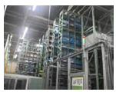
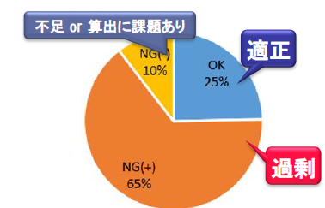
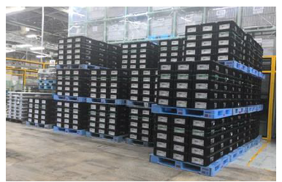
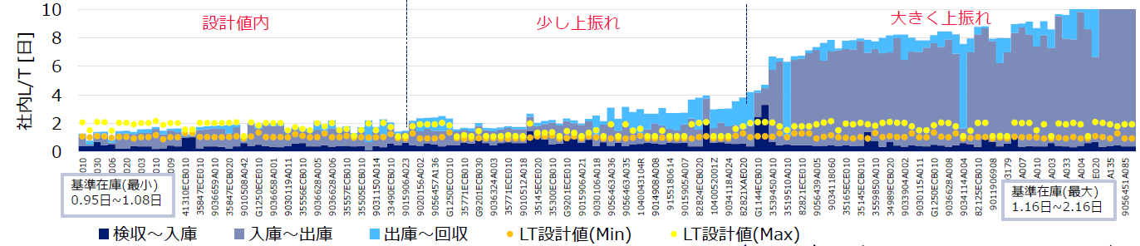
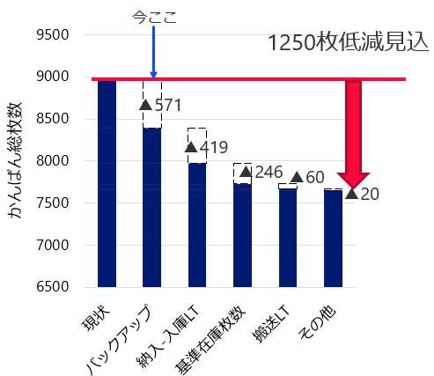
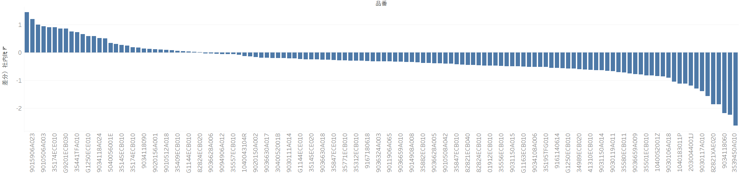
在庫の過多の検出はできる
基準は作れる、監視はできる
適正化、シミュレーション？
メモ
順立装置
ステップ１：
分析
①在庫の過多
順立装置の在庫
仮置き場
実績のLTが異常になる理由
a. 基準が間違っている
b. 箱（かんばん）の数が多い
b-1. 組付けを加味したかんばん設定になっていない
b-2. かんばん枚数の基準となる基準在庫日数が実績を反映していない
・順立装置の在庫が設計値より多い
・順立装置仮の外の置場で箱が溢れている
ステップ２：
対策
設計値変更前と変更後の差分LTの結果
LTを確認すると、
不要なかんばんの低減
b-1. 組付けを加味したかんばんの設定
b-2. 基準在庫日数を実績に近づける
滞留度合いが短縮。ただ滞留自体はまだ存在している
ステップ３：
分析
■継続在庫異常になっている原因分析（対策後の分析）
a,b. 対策後もまだ滞留してる品番の要因分析 → ベイジアンネットワーク
■かんばん数の低減後の分析（対策の良し悪しの評価）
確かに滞留在庫は減ったが、逆に欠品リスクは上がっていないか分析
在庫の過多の検出はできる
基準は作れる、監視はできる
適正化、シミュレーション？

Slide 5
欠品リスクの定量化：順立装置の在庫

Slide 6
分析設計
時系列は考慮していない

Slide 7
データの準備
 | LTが伸びる要因① |  | LTが伸びる要因② |  | LTが伸びる要因③ |  | データ変数の洗い出し
検収入庫LT | 検収タイムスタンプが早く押される | ○ | トラック（from仕入先）の早着 | × | ーーー | ー | 検収タイムスタンプの平均とのズレ
 |  |  | 荷下ろし前の検収読み取り | × | ーーー | ー | 検収タイムスタンプの平均とのズレ
 |  |  | 荷下ろしが通常より早く終わる | × | １便あたりの箱数が少ない | △ | 便Ave、ピッチ、納入回数B
 | トラック（from西尾東）の出発待ちが長い | × | 仕入先の納入便によっては、トラック（from西尾東）の乗り換えの待ち時間が長い | ○ | ーーー | ー | 納入便
 | 入庫スタンプが遅く押される | ○ | 入庫作業に通常より時間がかかる | × | １便あたりの箱数が多い | △ | 便Ave、ピッチ、納入回数B
 |  |  | 入庫時の順番の入れ替わり | ○ | ーーー | ー | 入庫順番入れ替わりフラグ
入庫出庫LT | 順立装置の出庫の仕組み | × | 出庫時の順番の入れ替わり | ○ | 早く出庫できる箱から出す | × | 出庫順番入れ替わりフラグ
 | 生産状況 | △ | 片方の機種を多く生産して部品の使われ方に差が出る | △ | ーーー | ー | 日量数
出庫回収LT | 生産状況 | △ | 〃 | △ | 〃 | ー | 〃
 | かんばん回収の遅れ | × | 回収時の順番の入れ替わりなど | × | ーーー | ー | 回収入れ替わりフラグ
※箱種や収容数、仕入れ先など、変更の難しい（対策が取りづらい）変数は対象外
※AGVの停止などデータにないものは対象外

Slide 8
分析結果：ベイジアンネットワーク
納入回数Bが１回だと滞留しやすい
１便あたりの箱の数が多いと、滞留しやうい

Slide 9
在庫の過多の検出はできる
基準は作れる、監視はできる
適正化、シミュレーション？
問題設定
順立装置
①在庫の過多
①在庫の過多
LTを確認すると、
順立装置の在庫
仮置き場
順立装置の在庫が設計値に多い
仮置場で箱が溢れている
実績のLTが設計値より長い滞留が判明
→ 箱（かんばん）の数が多いんじゃないか
変わらない
他の要因がある➡滞留分析
変わる➡欠品リスクの定量化
（かんばんが減ったことで欠品リスク）
②在庫の低減
設計値変更前と変更後の差分LTの結果
LTを確認すると、
滞留度合いが短縮。ただ滞留自体は一部残存
→ これが問題なのか判断がつかない
設計値の変更
かんばん減
③？？
本当の問題（不要な過多）を明確にして手立てを打つ。手立てを考えるために滞留の原因分析を行う
必要な過多：欠品リスクが高くて滞留
不要な過多：欠品リスクが低いのに滞留
滞留の原因分析
欠品リスクの定量化

Slide 10
解決策

Slide 11
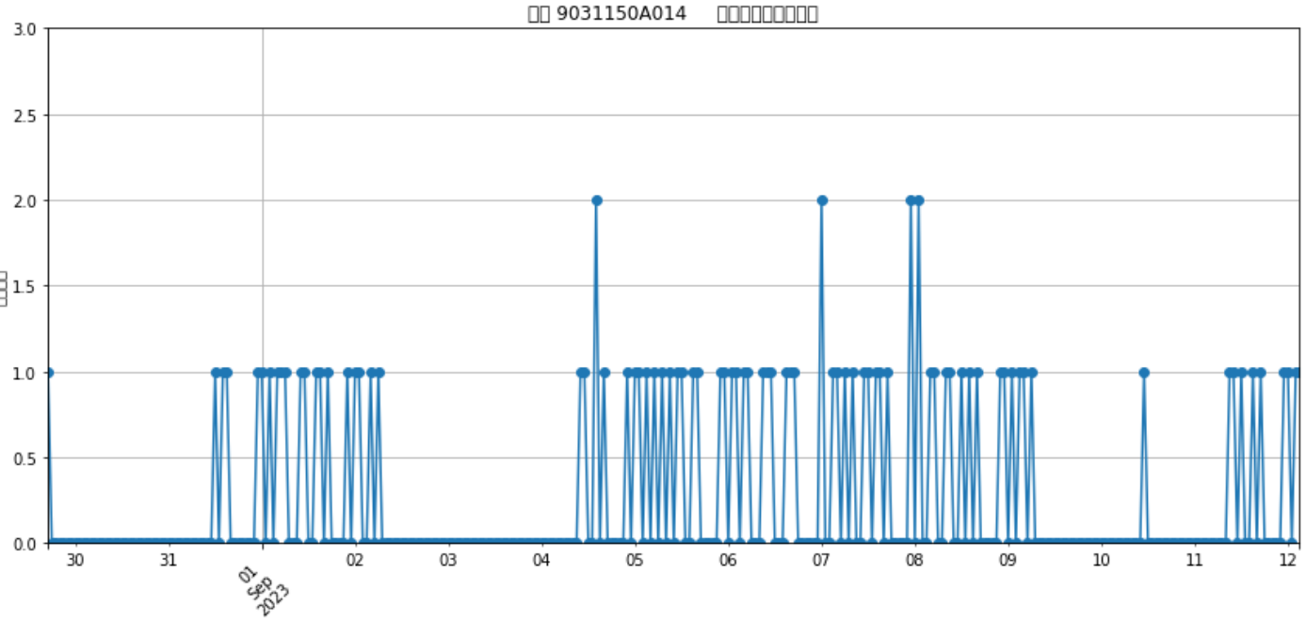
「１箱あたり何時間かかる」の方がいい？
分析結果：欠品リスクの定量化
このくらいペースで作れると正常
欠品リスクの計算方法
➀：日量数/収容数 → 『1日に必要な箱数（予定）』を計算
➁：①の『1日に必要な箱数』を稼働時間で割る → 『1時間当たりの使用箱数（予定）』を計算
※1時間当たりの使用箱数は、１時間あたりに出庫された箱の数
➂：➁の『1時間当たりの使用箱数（予定）』と実績※を比較して、実績の方が大きければ、欠品リスクありとする
実績の使用箱数
（１時間あたりの出庫の数）
9/1～9/12の期間のある品番（9031150A014）の実績の使用箱数（１時間あたりの出庫の数）
出
庫
数
１時間当たりの箱数（実績）
平均
日時（グラフは日にちのみ表示）

Slide 12
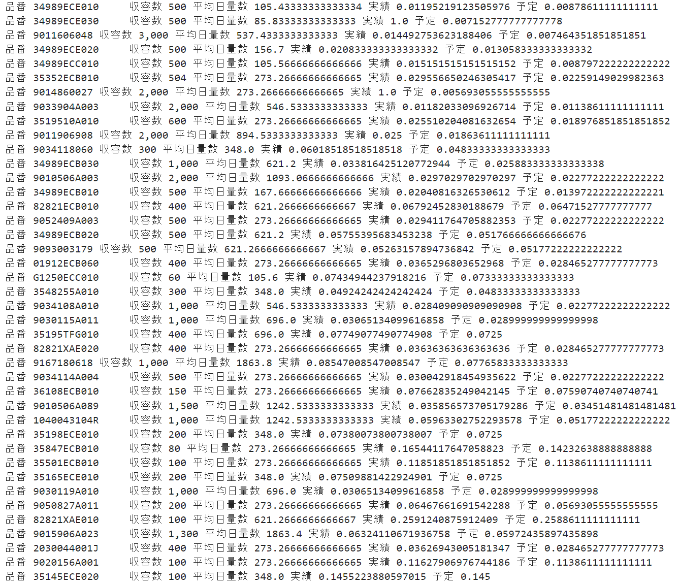
結果：『1時間当たりの使用箱数（予定）』＜『1時間当たりの使用箱数（実績）』
ECEやECBは片方の機種でしか使わない
（稼働時間＝生産時間でない）品番なので、
２機種共通で使用する品番（黄色）見ると、
収容数が大きいものが欠品リスクありの傾向
（ただ数値上差がないので欠品リスク自体は低い？）

